Slide 1
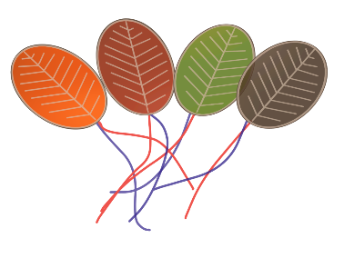
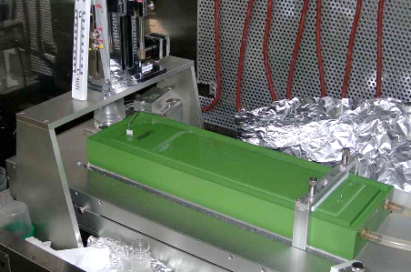
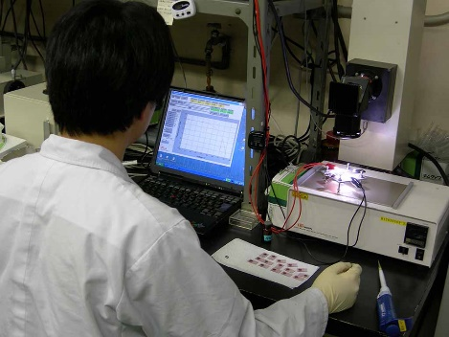
東京都市大学 工学部 エネルギー化学科
機能性界面化学研究室
研究内容
環境に優しいエネルギーを無駄なく利用するための物質の開発！
有機薄膜
有機分子が規則的に並んだ構造を利用して様々な機能性材料の作製法を研究している。中でも水面を利用して両親媒性分子を基板に積層するラングミュア・ブロジェット（LB）膜」は分子の厚さをもつ超薄膜で、この技術を基に様々な構造をもつハイブリッド材料の作製法を検討している。
■研究内容■
有機薄膜を鋳型に利用した二酸化チタン薄膜のコーティング法の研究、無機微粒子の構造制御と光触媒活性の研究
色素増感太陽電池
二酸化チタンと色素を用いて作られる太陽電池。シリコン型太陽電池と比べて安価であり、製造プロセスが簡単なのが特徴。ただし、変換効率と耐久性の向上が課題。また、さらなる材料コストの低減も必要。
■研究内容■
性能向上を目的とした比表面積の増大、光利用効率の改善 など
作用極
C.B.
LUMO
フェルミ準位
対極
最大電圧
酸化チタン
不溶性界面活性剤分子
FTO ガラス
I⁻
I₃⁻
色素
V.B.
HOMO
酸化還元反応
TiO₂
色素
電解液
光触媒
光触媒は光のエネルギーを使って化学反応を促進させる物質で、中でも二酸化チタンやバナジン酸ビスマスなどは汚染物質（有機物）を分解するはたらきをもつ。光触媒の活性向上のため、物質の最適な調製法を研究している。
■研究内容■
可視光応答化
再結合の防止
比表面積の増大
光触媒
ヒドロキシラジカル
酸化反応
e－
伝導帯
スーパーオキサイドアニオン
還元反応
OH－
禁止帯
O₂－
H₂O
h＋
価電子帯
O₂
h＋

